Slide 1
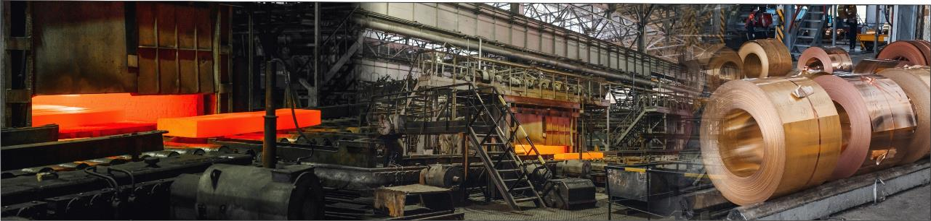

Гайский завод по обработке цветных металлов
Работаем на качество с 1975 г.

Slide 2
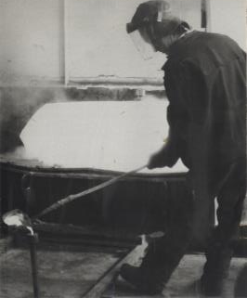
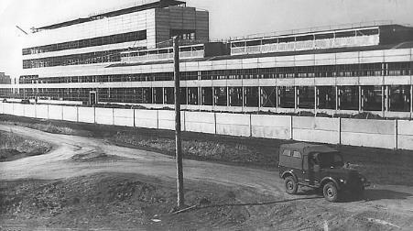
История завода
Свою историю завод берёт с 1967 года. Тогда начиналась разработка документации специализированного цеха.
1975 г. - Введена первая очередь цеха мощностью 15 000 тонн в год. Позже были приняты еще 3 цеха
В 1989 г. ГЗОЦМ получает официальный статус самостоятельного предприятия.
С 1 ноября 1996 года предприятие получает своё полное официальное наименование: Открытое Акционерное Общество (ОАО) «Гайский завод по обработке цветных металлов (ГЗОЦМ) «Сплав».
В 1997 г. происходит запуск литья бронзовой продукции

Slide 3
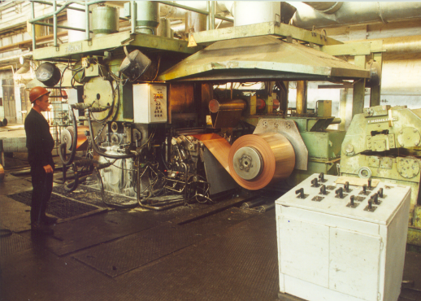
История завода
В 2001 г. завод освоил новое производство монетной ленты для выпуска заготовок монет для Республики Индия.
В 2004 году в рейтинге заводов цветной металлургии занимает 4-е место и 52-е место в рейтинге трёхсот крупнейших компаний среднего бизнеса Урала.
До 2009 года предприятие производило медно-никелевую ленту, из которой на Гознаке чеканили рублёвые, двухрублёвые и пятирублевые монеты.

Slide 4
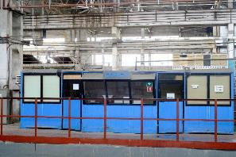
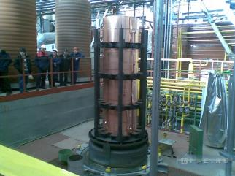
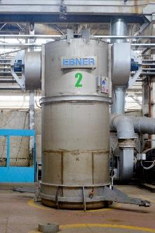
История завода
За период с 2008 по 2015 г. на предприятии проведены мероприятия, которые можно отнести к выдающимся достижениям в развитии науки и техники на современном этапе. В их числе:
Переоснащение центральной заводской лаборатории, где приобретен прибор для атомно-адсорбионного анализа химического состава сырья и материалов.
Запущены в работу тепловые инфрокрасные и газовые котельные, а так же закончено строительство станции приготовления защитного газа.
Произведен запуск печей «Эбнер», что позволило улучшить качество поверхности выпускаемых лент и листов и уменьшить технологический цикл изготовления.
Освоены новые виды продукции, таких, как производство бескислородной меди проката в ширине 1000 мм.

Slide 5
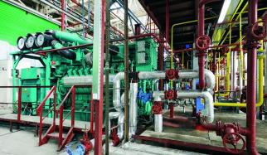
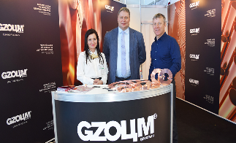
История завода
Благодаря модернизации оборудования, совершенствованию технологических процессов мы не уступаем зарубежным компаниям по качеству выпускаемой продукции
В марте 2012 года в рамках программы внедрения технологий энергосбережения на заводе была запущена в эксплуатацию газопоршневая теплоэлектростанция общей мощностью 15,4 МВт.
С 2018 на заводе 3 цеха переведены на энергетическую и тепловую независимость, открыта своя лаборатория на более 1000 наименований производимой продукции из меди, никеля, бронзы, алюминия и сплавов;
В марте 2019 года завод вошел в состав тольяттинской группы «Акрон Холдинг», в связи с реорганизацией, предприятие преобразовано в Общество с ограниченной ответственностью (ООО) «Гайский завод по обработке цветных металлов»
В настоящее время ведется работа с мировыми производителями оборудования такими, как «EBNER», «ERREDUE», « ОТТО JUNKER», «Adolf Schröder», «DANIELI».
За все время работы из цеха завод превратился в современное металлургическое предприятие с собственным литейным, прокатными, отделочными переделами и обслуживающими цехами, оснащенными современным отечественным и зарубежным оборудованием и высокой культурой производства.
За несколько лет работы завода страна получила сотни тысяч тонн цветного проката и литья.
В последнее десятилетие завод вместе со всей страной испытал последствия непродуманных реформ и перестроек. Прошёл процесс банкротства и конкурсного производства, смену собственника. Главной заслугой руководства завода является то, что в эти годы удалось сохранить работоспособный коллектив. Работа предприятия стабилизируется, поправляется экономика.

Slide 6
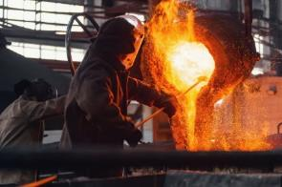
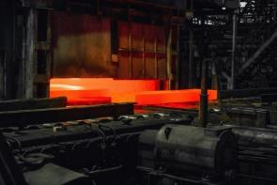
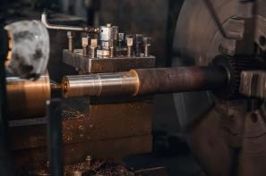
Производство
ГЗОЦМ производит более 1000 наименований продукции из бронзовых, латунных, медных и медно-никелиевых сплавов, которые пользуются широким спросом в сферах машиностроения, строительства и военной промышленности.
В настоящее время на территории завода действует 4 цеха и своя лаборатория.
Плавильный. В него входят:
Участок подготовки сырья – осуществляет подготовку сырья, производит обработку слитков и переработку металлургических шлаков.
Участок непрерывного литья – осуществляет выпуск медных, латунных, медно-никелевых и бронзовых слитков, а также подготавливает новые плавильные печи и литейную оснастку.
Прокатный
Состоит из трех основных участков: заготовительный, термический и отделочный.
Ремонтно-механический - обеспечивает бесперебойную работу основных цехов.
Энергоцех – обеспечивает производственные помещения завода электроэнергией, теплоэнергией, водоснабжение, канализирование, снабжение природным газом, сжатым воздухом.
Центральная заводская лаборатория. Здесь проходят производственные исследования, осуществляется контроль свойств поступающего на завод сырья и готовой продукции для определения соответствия действующим стандартам и нормам.

Slide 7
Рабочий процесс
Гайский завод по обработке цветных металлов работает по полностью замкнутому технологическому циклу от сырья до готового проката. В качестве сырья используются катоды медные, катоды никелевые, цинк первичный, лома медные и латунные.
Номенклатура производства: ленты, листы, полосы и аноды из медных, медно-цинковых, медно-никелевых и никелевых сплавов, бронзовые втулки, прутки, конусы.
Медная кровельная лента, полностью соответствует требованиям европейского стандарта.
Сырьё
Плавильный цех
Прокатный цех
Заготовительный участок
Прокатный цех
Отделочный участок
Слитки
Прокат
Слитки
Прокат
Прокат
Склад готовой продукции

Slide 8
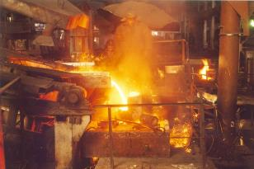
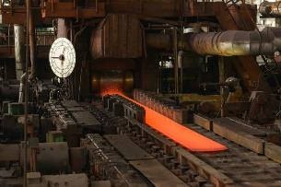
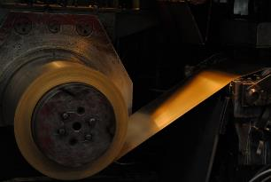
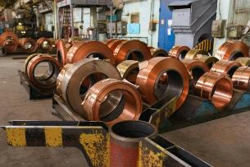
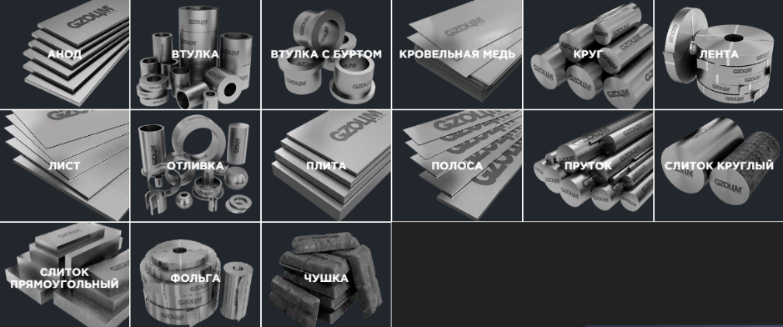
От плавления до готовой продукции

Slide 9
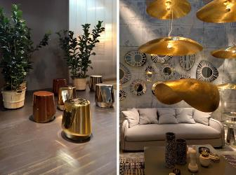
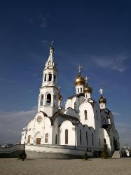
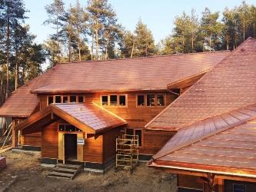
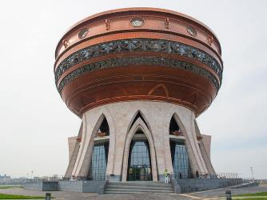
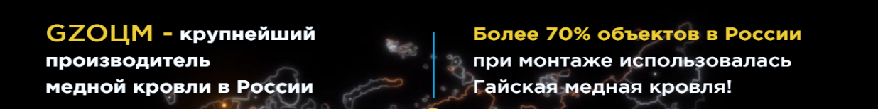
Где используется?
Продукция завода используется машиностроительными заводами для производства радиаторов и комплектующих изделий для автомобилей, тракторов, комбайнов, радиотехническими заводами – для производства реле и пусковой аппаратуры, в электротехнической промышленности – для производства электроламп, электропреобразователей, штекерных разъемов и др.
Кровельная медь используется при строительстве церковных куполов, коттеджей, высотных сооружений, жилых и общественных зданий.

Slide 10
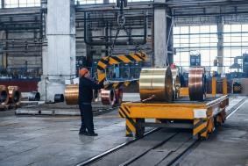
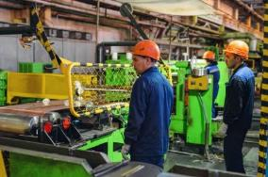
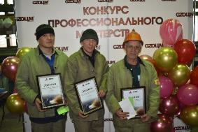
Наши ценности
Люди - Именно люди определяют судьбу предприятия и составляют его главную ценность.
Преемственность поколений, уважение к традициям, культивирование трудовых династий - залог успешного развития предприятия.
Технологии - Благодаря модернизации оборудования, совершенствованию технологических процессов мы не уступаем зарубежным компаниям по качеству выпускаемой продукции
Защита окружающей среды и социальная ответственность - В ГЗОЦМ прокатные станы оборудованы двусторонней системой очистки производства, а также гидравлическим прессом, благодаря чему мы не только снижаем стоимость, но и экономим природные ресурсы
Инновационность: непрерывное развитие и внедрение новых технологий, поддержка высокого уровня качества и стремление к рациональному использованию ресурсов.
Профессионализм: быть лучшими в своем деле и не останавливаться на достигнутом.

Slide 11
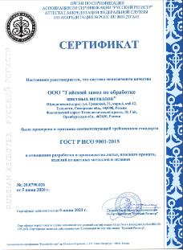
Достижения
В 2019 году была запущена в работу современная компрессорная станция на базе четырех пневмовинтовых компрессоров Kaiser, поддерживающих давление сжатого воздуха в системе в автоматическом режиме, что позволило снизить потребление электроэнергии, ГСМ и обеспечить потребителей сжатым воздухом с постоянными параметрами и без перебоев.
В июне 2020 года ГЗОЦМ получил сертификат ISO 9001-2015, который подтверждает, что на предприятии внедрена и функционирует система менеджмента качества, которая гарантирует неизменно высокое качество продукции и предоставляемых услуг, независимо от изменяющихся внешних или внутренних факторов. Сертификат служит гарантом качества для наших потребителей и партнеров.
В 2020 году предприятие выведено на стабильный финансовый результат
Снижена себестоимость продукции
Снижен уровень брака
Разработан выпуск 2 новых видов продукции: сплавы М1 и ЛО ( 2020 г.) Изготовление лент Л-63 0,7*15 мм;
Разработана и внедряется программа энергоэффективности предприятия.
Повышена производительность труда и эффективность производства путём введения новой техники и технологий производства

Slide 12
Политика предприятия
Главная ценность ГЗОЦМ - это сотрудники, их знания, опыт и традиции. Именно сплоченная команда позволяет предприятию держать высокую планку качества. Сейчас на предприятии работает более 600 специалистов: плавильщики, вальцовщики, операторы, аппаратчики, механики и другие представители рабочих профессий. Кадровая политика предприятия направлена на повышение уровня профессиональной грамотности каждого участника процесса, на постоянное развитие. На заводе организовано профессиональное обучение и повышение квалификации работников, а также, проводятся развивающие тренинги в рамках предприятия и с привлечением тренеров. Успешно реализуется проект по обучению работников смежным профессиям. Организация профессионального обучения позволяет принимать на работу молодых перспективных специалистов с возможностью профессионального и карьерного роста. У работников Общества существует возможность получить профильное высшее образование за счет работодателя.
На предприятие привлекаются высококвалифицированные специалисты со всех регионов России. Существует программа релокации (компенсация за аренду жилья, проезд, переезд).
В 2019- 2020 году реализованы социальные проекты:
- Бесплатная доставка сотрудников на работу и обратно автобусом предприятия, бесплатная доставка работников из города Орск на работу и обратно.
- Компенсация проезда иногородним сотрудникам, компенсация питания
- Работникам предприятия и их семьям организовано бесплатное посещение бассейна
- Организована волейбольная и футбольная секция
- Социальные программы на ежегодные и профессиональные праздники
- Социальная и финансовая поддержка многодетных семей
Стабильно проводятся конкурсы профессионального мастерства среди работников Общества.
В 2020 году внедрена система KPI и проводится поэтапная работа по повышению заработных плат работникам Общества.
На предприятии сотрудниками активно используется система рационализаторских предложений

